Slide 1
Vers une évaluation consciente
Information
Validation
Antoine DELINOTTE
Romain DUPUIS
Laurence JANIN
https://huit.re/ValidInfo

Slide 2
Positionnement du formateur
Pas expert mais animateur
S’appuie sur les savoir-faire des stagiaires
Favorise l’échange de pratiques
Notes:
La cartographie des processus sera l’occasion de faire émerger des questions théoriques qui seront traitées l’après-midi

Slide 3
Présentation de la formation
Question philosophique ?
Ramener cette question aux attentes institutionnelles
Axer sur le numérique (internet live stats, betfy.co)
Pas de recette miracle
Progressivité de la démarche

Slide 4
Objectifs de la journée
Apporter des outils pratiques
Apport théorique
Proposer une organisation de vos formations
Notes:
La cartographie des processus sera l’occasion de faire émerger des questions théoriques qui seront traitées l’après-midi

Slide 5
Déroulement de la journée
Brainstorming ? (pkoi s’inscrire ? )
Cartographie des compétences et des outils (Atelier 1)
Echanges autour d’un apport théorique
Atelier 2 au choix
Discussions / Mutualisation
Notes:
La cartographie des processus sera l’occasion de faire émerger des questions théoriques qui seront traitées l’après-midi

Slide 6
Vos attentes
Notes:
La consultation a priori n’est pas incompatible avec un brainstorming en début de formation. Ici en l’occurrence, l’atelier 1 est l’occasion de faire émerger les représentations.

Slide 7
Vos appréhensions

Slide 8
Atelier 1
Analyser sa pratique de validation
Réaliser une cartographie des processus et des outils
En déduire une liste de compétences

Slide 9
Atelier 1
Binôme : 1 évaluateur / 1 observateur
L’évaluateur analyse un document et donne une note de confiance et les outils éventuellement utilisés
Après l’analyse, l’évaluateur revient avec l’observateur sur les étapes de sa recherche et affine ses arguments
Entretien d’explicitation
Notes:
Une fiche évaluateur et une fiche observateur ? Ou une seule fiche comme c’est le cas actuellement ?

Slide 10
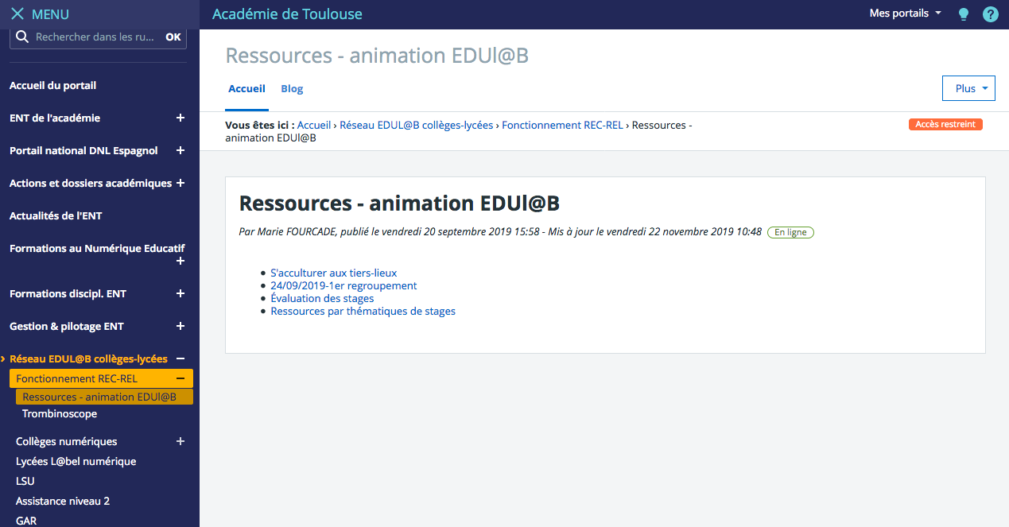
Atelier 1

Slide 11
Mise en commun : Atelier 1
Cartographie des processus
Un processus = une compétence
En collège, une séance = une ou deux compétences
Exemple 1 (groupe 1) / Exemple 2
Outil : Bubble.us
Notes:
Associer processus / outils à des niveaux scolaires. Outil Bubble.us. Procédure de mise en commun : Chaque groupe prend la parole pour ajouter quelque chose à l’existant.

Slide 12
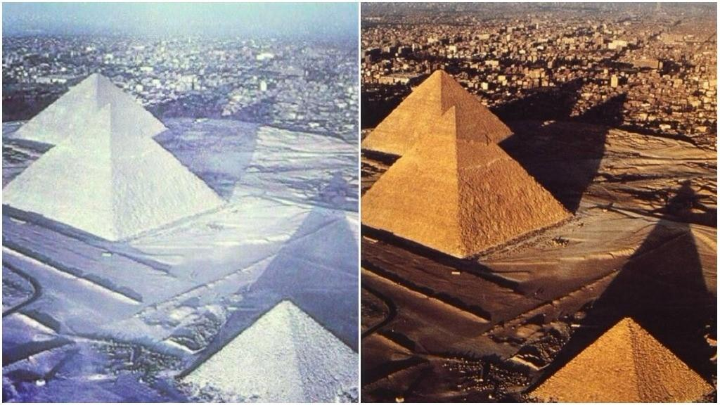
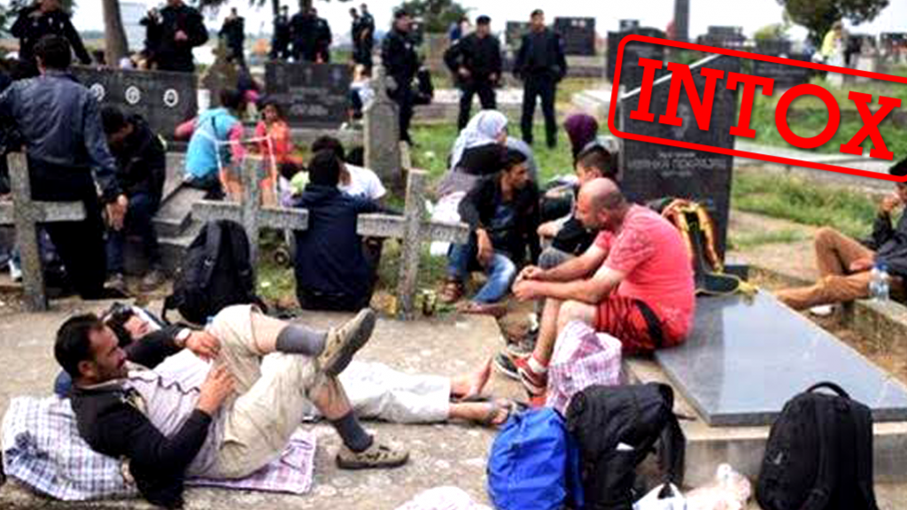
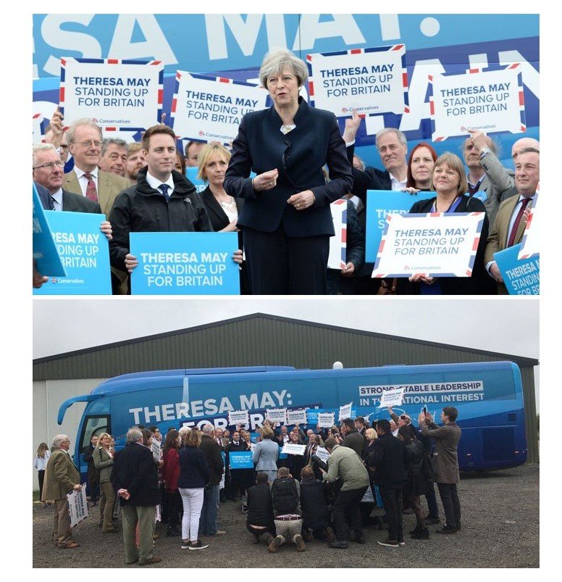
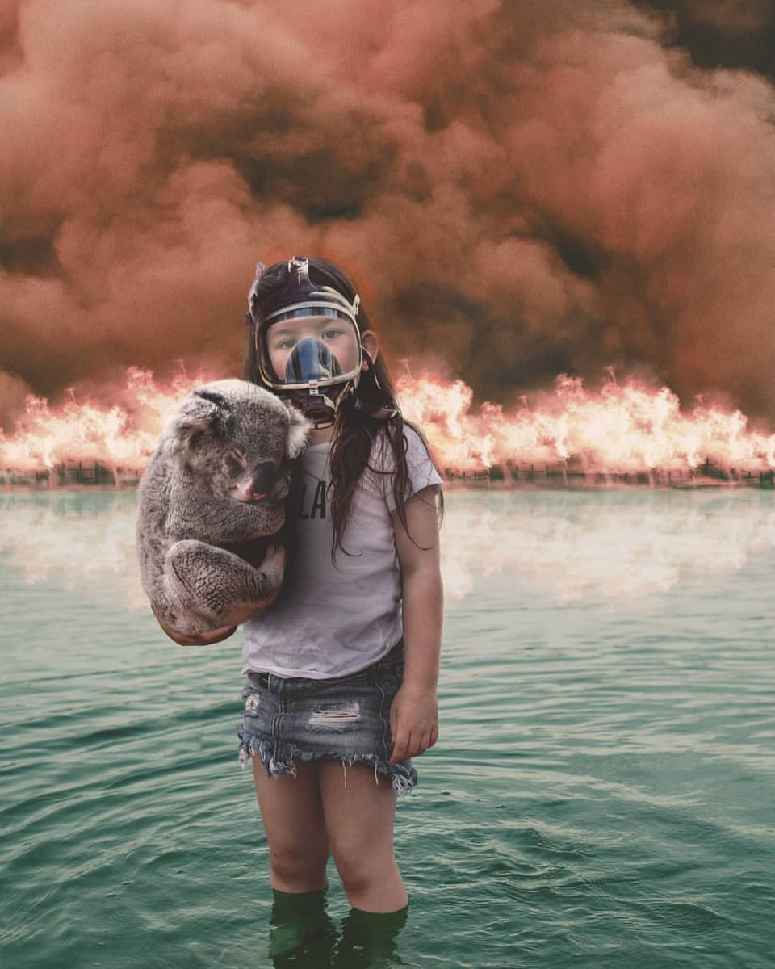
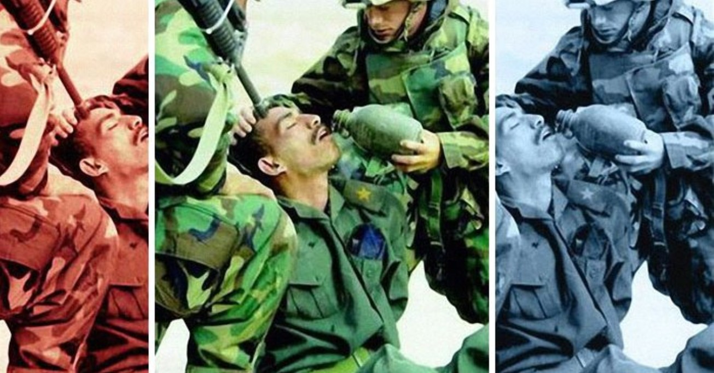
Des outils: Le cas des images
Image réutilisée et re-légendée
Image retouchée
Cadrage
Image recomposée
Notes:
Associer processus / outils à des niveaux scolaires. Outil Bubble.us. Procédure de mise en commun : Chaque groupe prend la parole pour ajouter quelque chose à l’existant.

Slide 13
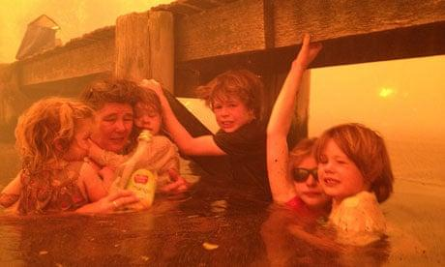
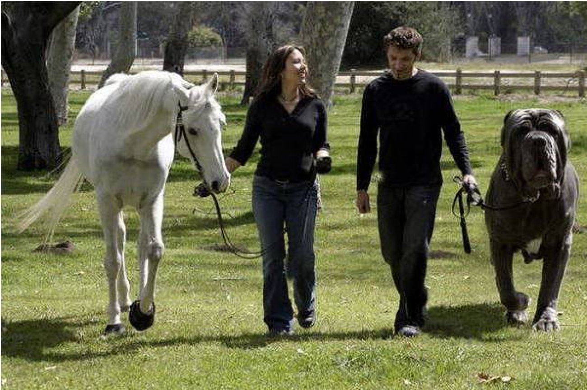
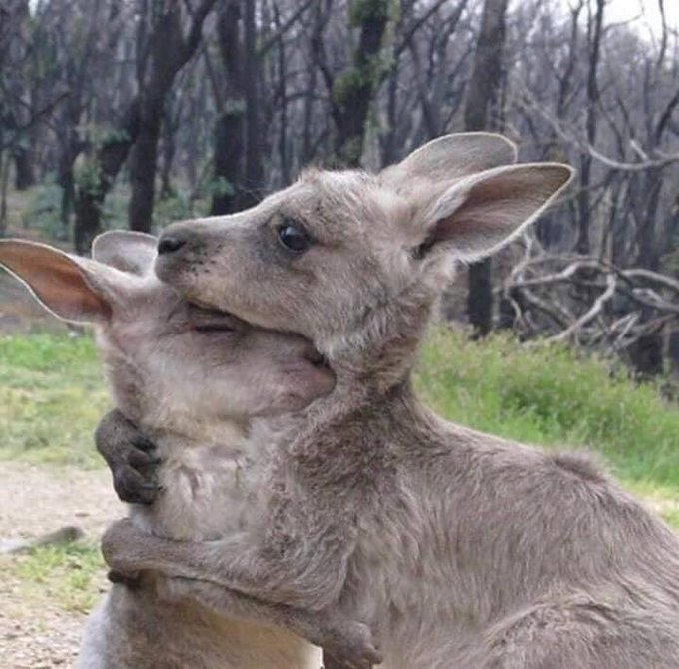
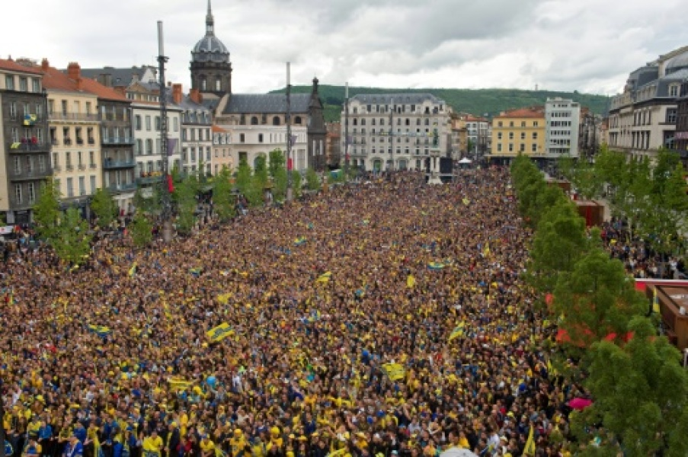
Des outils: Le cas des images

Slide 14
Des outils
Services web de vérification des faits
Factuel (AFP) / Les décodeurs, Le décodex (Le Monde) / Checknews (Liberation) / Fake off (20 minutes) / Hoaxbuster / Fake investigation
Emissions de TV, vidéo et radio
L’instant Detox / Arrêt sur images / Retour vers l’info / Les observateurs / Désintox / Vrai ou Fake / Les idées claires / Le vrai du faux
Recherche et vérification (actualités, images)
Moteurs de recherche d’actualités, recherche inversée d’images + WhopostedWhat / Moteur Amnesty / InVid
Méthodologies et conseils
Notes:
Associer processus / outils à des niveaux scolaires. Outil Bubble.us. Procédure de mise en commun : Chaque groupe prend la parole pour ajouter quelque chose à l’existant.

Slide 15
Des ressources pédagogiques
Wikinotions
ID Base
Notes:
Associer processus / outils à des niveaux scolaires. Outil Bubble.us. Procédure de mise en commun : Chaque groupe prend la parole pour ajouter quelque chose à l’existant.

Slide 16
Validation de l’information
Réflexion théorique

Slide 17
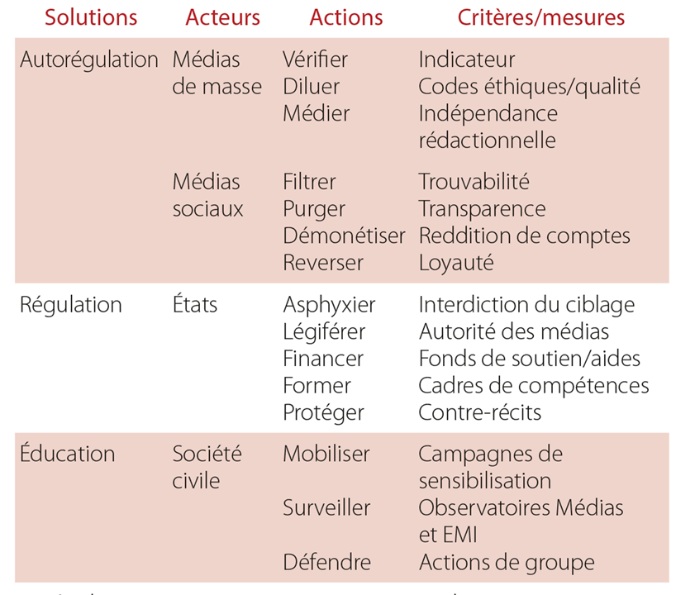
Quelles régulations?
Fact-checking
Divina Frau Meigs - janv 2020

Slide 18
Régulation par la loi
Loi sur la presse de 1881
1881: Pas de diffamation, insulte, incitation au trouble à l’ordre public
ARTICLE 27 > Modifié par Ordonnance n°2000-916 du 19 septembre 2000 - art. 3 (V) JORF 22 septembre 2000 en vigueur le 1er janvier 2002
“La publication, la diffusion ou la reproduction, par quelque moyen que ce soit, de nouvelles fausses, de pièces fabriquées, falsifiées ou mensongèrement attribuées à des tiers lorsque, faite de mauvaise foi, elle aura troublé la paix publique, ou aura été susceptible de la troubler, sera punie d'une amende de 45 000 euros”
Lois organique et ordinaire de lutte contre la manipulation de l’information (Décembre 2018)
●Fake news comme enjeu politique, de démocratie
●Pouvoir donné au CSA de suspendre un média sous influence étrangère
●Obligation pour les plateformes de déclarer auteurs et coûts des campagnes sponsorisées
●Procédure de référé centralisée à Paris pour bloquer rapidement les « fake news » par le Juge
●Devoir de loyauté des plates-formes Web (respect de la loi et bonnes pratiques)

Slide 19
Régulation par la loi
Le cadre européen: des convergences
Directive Des Services de Médias Audiovisuels: procédure de loyauté, soutien à l'Éducation aux médias…
Directive des Droits d’auteur dans le numérique: meilleure reconnaissance du droit d’auteur,doutils de détection de contenus illicites, limitation du référencement gratuit par les plateformes numériques…
Directive NIS (Network and Information Security) : transparence sur
cybermenaces; signalement…
RGPD: vie privée; portabilité des données; transparence….
Rapport de l’UE sur la lutte contre la désinformation de juin 2019: repérage et identification / information et éducation / régulation des plateformes en ligne / sécurité des élections

Slide 20
Approche historique, sociologique
et critique
Dossier de la BNF sur l’histoire des fausses nouvelles
Approche de Dominique Cardon, relativise l’importance des fake news
Prendre en compte les processus informationnels des élèves : article de Gilles Sahut

Slide 21
Validation de l’information
Réflexion théorique
Fiabilité - Pertinence
Crédibilité - Biais
Interprétation
Autorité
Méthode de production

Slide 22
Validation de l’information
Réflexion théorique
Fiabilité

Slide 23
Fiabilité
Fiabilité : Critère générique
Pas de recette miracle / Difficile
Dépasser le vrai / faux
Grilles d’analyse pour formaliser des points d’attention

Slide 24
Validation de l’information
Réflexion théorique
Fiabilité
Crédibilité

Slide 25
Crédibilité
Interroger la crédibilité du média

Slide 26
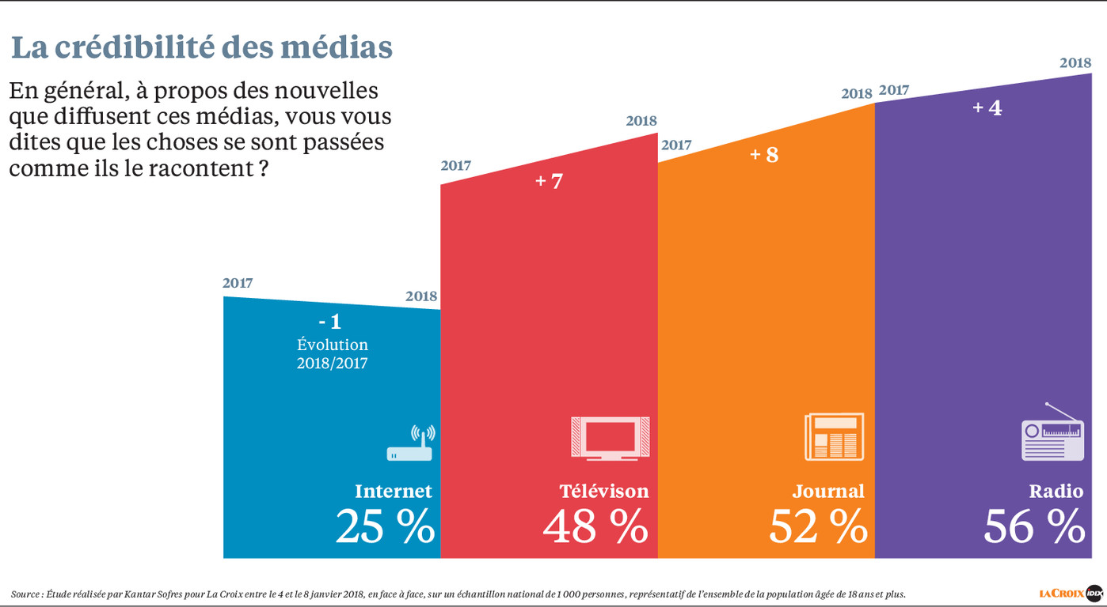
Crédibilité

Slide 27
Crédibilité

Slide 28
Validation de l’information
Réflexion théorique
Fiabilité
Crédibilité
Interprétation

Slide 29
Interprétation
Expression d’opinion
Prise de position
Editorial # Article

Slide 30
Interprétation
Distinguer information factuelle et interprétation
Quel degré d'interprétation ?
Mise en relations de faits
Rapport de faits
Intention des acteurs

Slide 31
Interprétation
Si interprétation, alors identification du point de vue et de la démarche

Slide 32
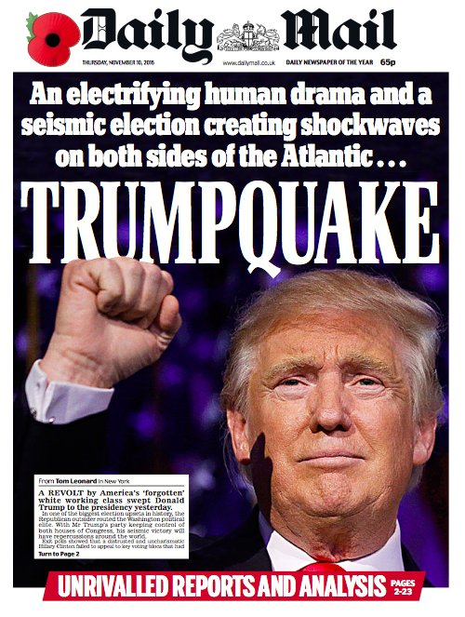
Interprétation
Election de Trump

Slide 33
Interprétation
Exemple : le nucléaire
Quantité d’énergie produite
Bilan CO2
Déchets produits
Nucléaire polluant (déchets produits)
Nucléaire propre (bilan CO2)
Information partiale et partielle

Slide 34
Validation de l’information
Réflexion théorique
Fiabilité
Crédibilité
Interprétation
Autorité

Slide 35
Autorité
Interroger l’autorité de la source
L’auteur de cette information fait-il autorité ?
Très difficile pour un élève
Rôle de l’enseignant

Slide 36
Validation de l’information
Réflexion théorique
Fiabilité
Crédibilité
Interprétation
Autorité
Méthode de production

Slide 37
Méthode de production
Quelle est la méthode de production utilisée ?
Discours argumenté
Méthode scientifique
Discours métaphysique
Rapport de faits
Notes:
Le climat

Slide 38
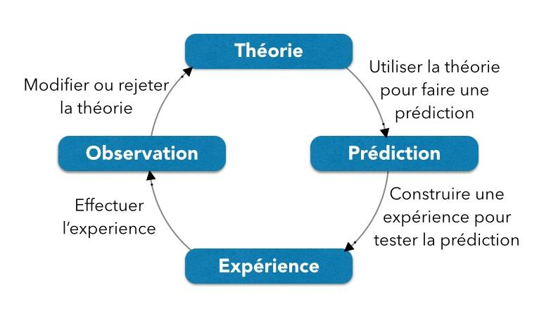
Méthode de production
Méthode scientifique :
Expérience + inscription dans un collectif

Slide 39
Méthode de production
Sujets de société
Attentes de l’institution : Préparer un débat
La multiplicité des sources et types de discours est utile
Discours individuels
(blog / forums)
Discours officiels
(médias institutionnels)
Discours critiques, polémiques
(médias engagés)
Discours scientifiques
(articles scientifiques)
Débat

Slide 40
Validation de l’information
Réflexion théorique
Fiabilité - Pertinence
Crédibilité
Interprétation
Autorité
Méthode de production

Slide 41
Pertinence
Distinguer Fiabilité et Pertinence
Pertinence : Renvoie au contexte
Pertinent = correspondant au besoin d’information

Slide 42
Validation de l’information
Réflexion théorique
Fiabilité - Pertinence
Crédibilité - Biais
Interprétation
Autorité
Méthode de production

Slide 43
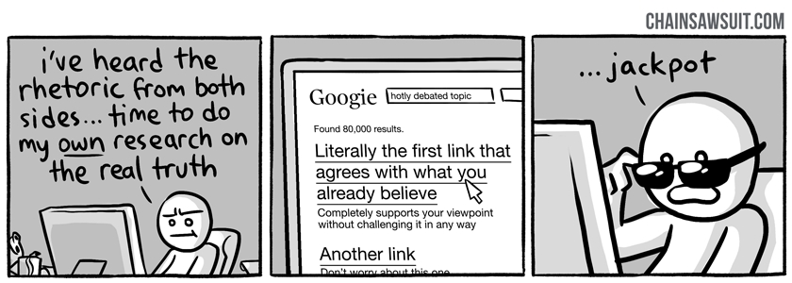
Biais cognitifs
Biais de confirmation
Avarice cognitive

Slide 44
Biais techniques
Algorithmes
Surinformation

Slide 45
Désinformation
Manipulation de l’information
Publicité / Politique / Economie du clic
Facilité de production
Information : produit marchand

Slide 46
Les programmes
Attente de l’institution : informations scientifiques & Esprit Critique
CRCN
PIX : compétence 1.1

Slide 47
Atelier 2
AU CHOIX
Produire une séance. La déposer sur un support de mutualisation
Réaliser le parcours PIX “recherche”
Tester la grille d’analyse

Slide 48
Bilan
Apports ? Manque ?
Sentiment de compétence en tant que formateur ?
Accompagnement ?
Export du diapo

